Slide 1


LABORATORIO DE DESARROLLO DE SOFTWARE

Slide 2
ETAPA DE CONSTRUCCIÓN – ITERACIÓN 2
Plan de Iteración
Estimación
Implementación

Slide 3
Plan de Iteración Fase Construcción Iteración 2

Slide 4
Planificación

Slide 5
Nombre de la Tarea | Inicio | Fin
Aplicar el plan de contingencia para recuperar las modificaciones de la BD y los cambios en el código PHP. | 20/10 | 20/10
Implementación del sistema en cada equipo de desarrollo | 22/10 | 24/10
Desarrollo y entrega de la Gestión de Riesgos_v5 | 20/10 | 24/10
Debate grupal sobre los riesgos detectados | 21/10 | 22/10
Desarrollo de Estimación | 20/10 | 24/10
Debate grupal sobre la estimación | 22/10 | 23/10
Debate grupal para la ejecución de Casos de Pruebas | 24/10 | 27/10
Ejecución de Casos de Pruebas (HITO) | 24/10 | 27/10
Evaluación de los riesgos | 27/10 | 29/10
Debate grupal sobre los riesgos | 28/10 | 29/10
Cierre Iteración 2 Fase Construcción | 30/10 | 31/10
Entrega Plan de Iteración 3 Fase Construcción | 20/10 | 31/10
Desarrollo la Gestión de Riesgos_v6 | 31/10
Implementación 2º tanda Casos de Uso (HITO)Tarea
Implementación 3º tanda Casos de Uso (HITO)Tarea

Slide 6
Estimación por puntos de CU

Slide 7
Esfuerzo total
Velocidad propia
3 h-h
por PCU
Distribución Esfuerzo por Tarea
Actividad | Propia (m-h)
Codificación | 1,3
Actividades restantes | 1,9
Total | 3,2
Cantidad de personas
3

Slide 8
Restante
Distribución Esfuerzo por Tarea
Actividad | Propia (m-h)
Codificación | 0,4
Actividades restantes | 0,6
Total | 0,9

Slide 9
IMPLEMENTACIÓN

Slide 10
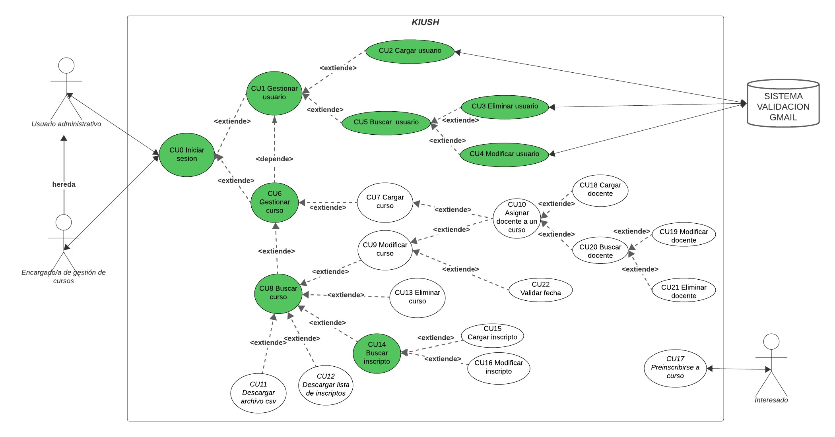
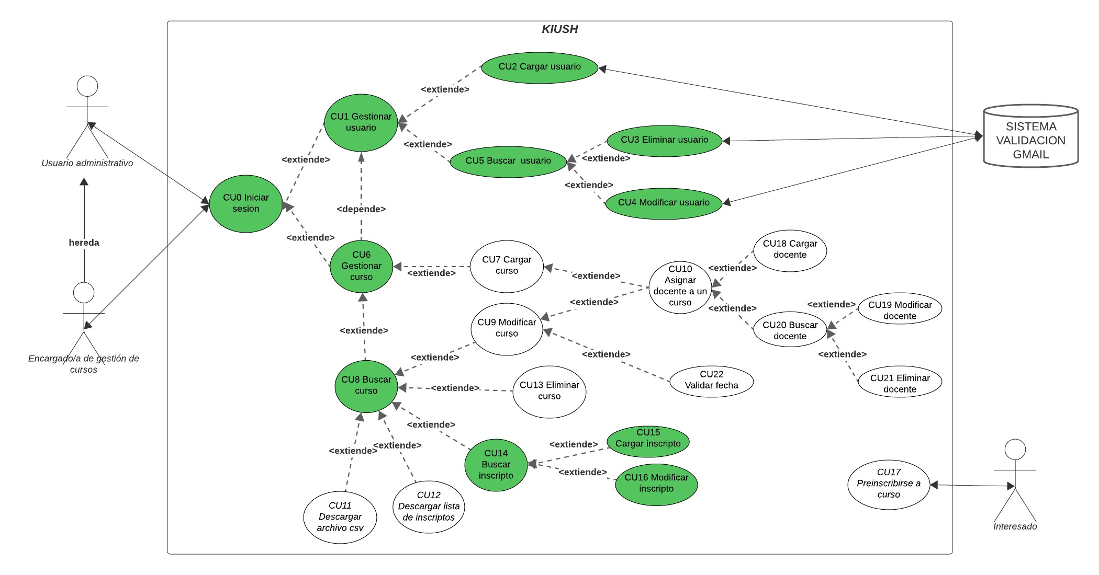
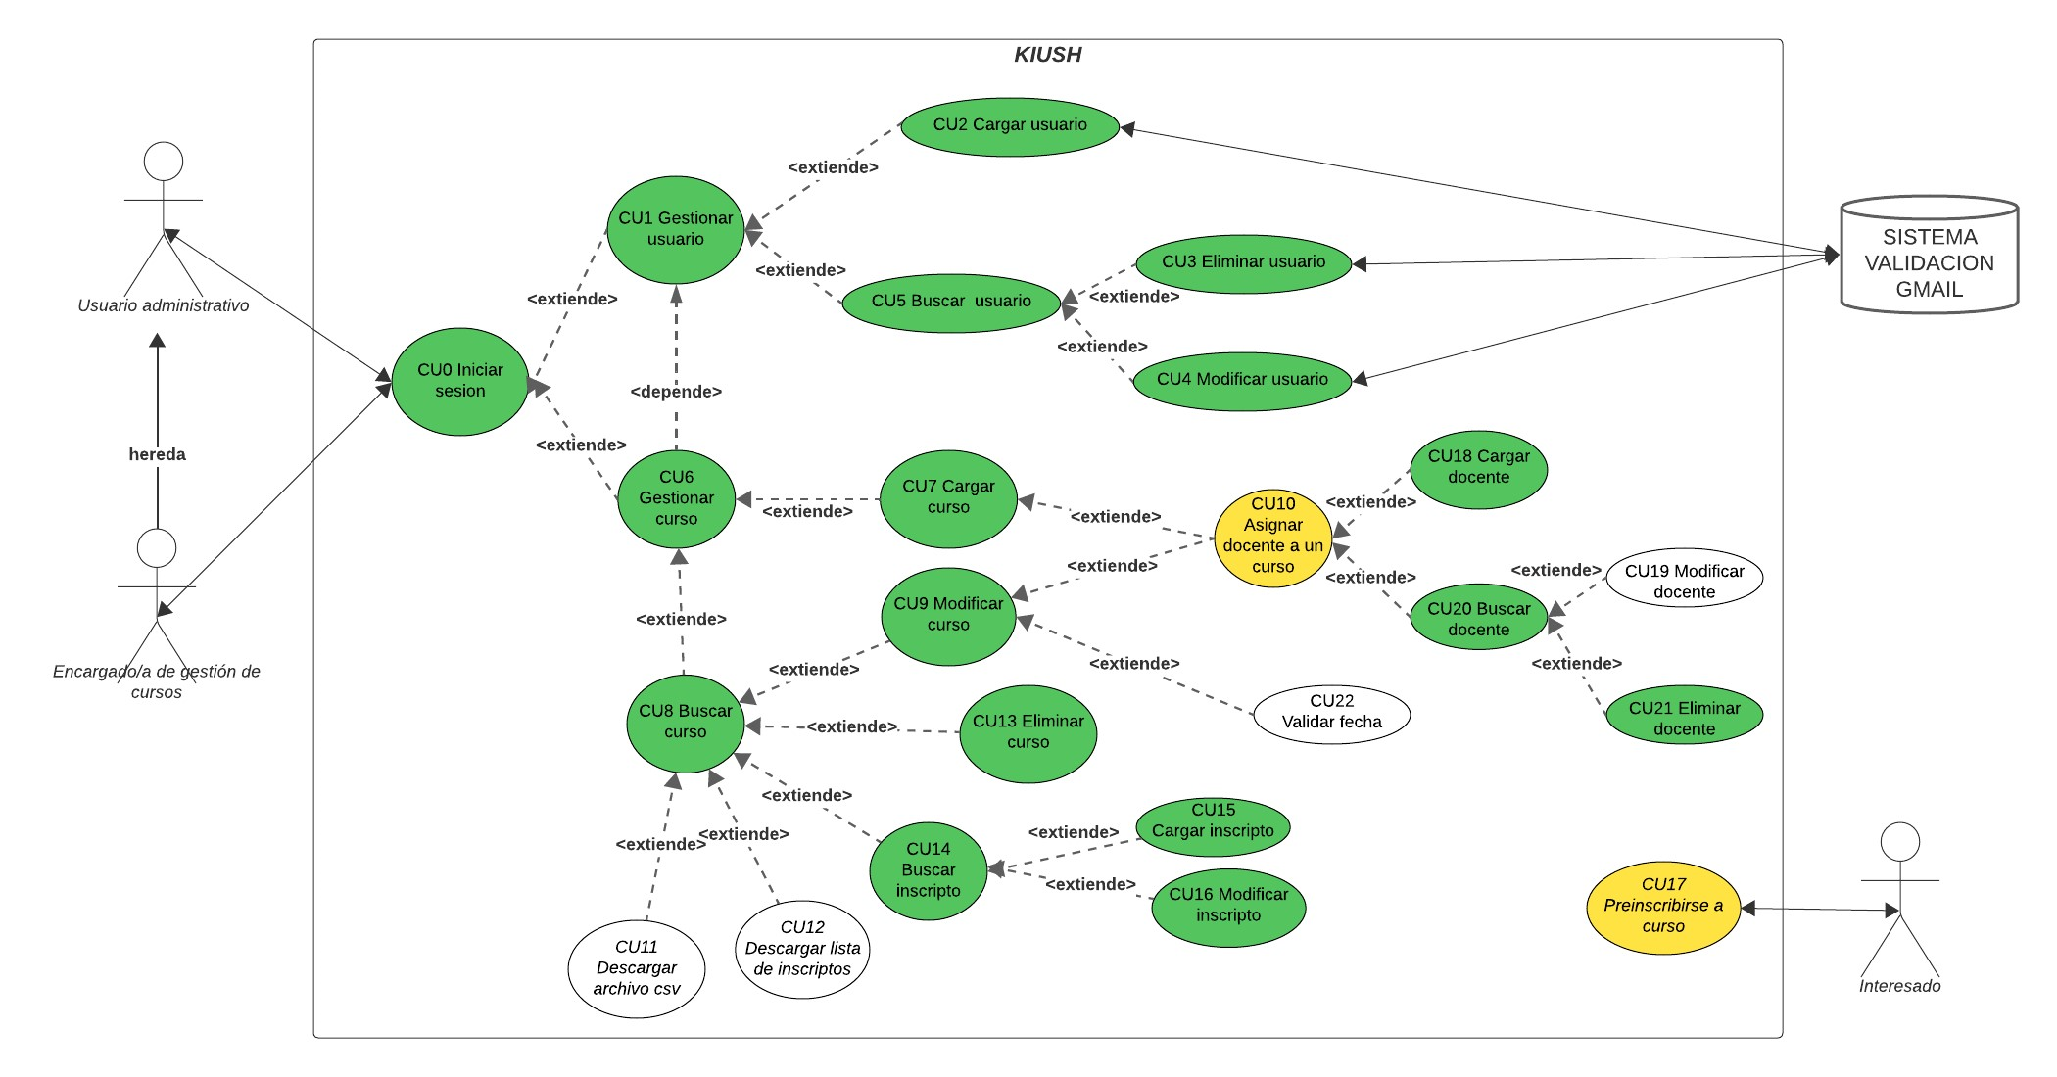

Slide 11
GRACIAS POR SU ATENCIÓN

